Slide 2
Présentation de R
Définition blabalbalbla

Slide 3
Ressources, aide
Help, ?
R | Signification | Exemples
--- | ------------- | -------
`?` | Aide rapide | `?mean` ou `?"mean"` mais pas `?t-test`
`help` | Version plus complète de `?` | `help("mean")` mais pas `help("t-test")`
`??` | Aide rapide sur un sujet | `??variance` ou `??"variance"`
`help.search` | Version plus complète de `??` | `help.search("t-test")` mais pas `help("t-test")`
`RSiteSearch` | Aide en ligne | `RSiteSearch("Fleiss' kappa")`
Programmation R
http://www.duclert.org/
Quick-R
http://www.statmethods.net/

Slide 4
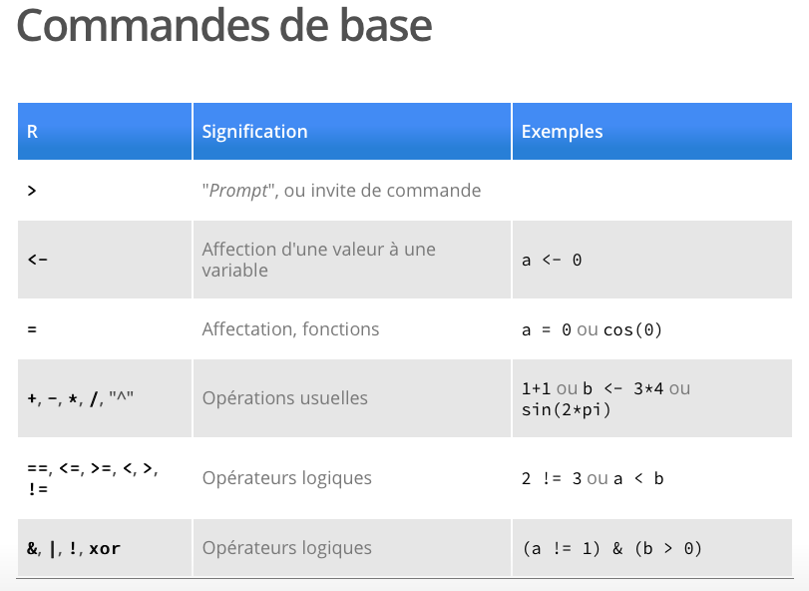
Commandes de Bases

Slide 5
Syntaxe
Certains espaces sont importants...
> - `x <- 1` : la variable `x` contient la valeur 1.
> - `x < -1` : est-ce que la valeur prise par la variable `x` est plus petite que -1 ?
> - `x <- -1` : la variable `x` contient la valeur -1.
> - `y <- 1:10` : la variable `y` contient les entiers de 1 à 10.
D'autres servent à la lisibilité...
> - `x <- 1` est équivalent à `x<-1`.
> - `x <- -1` est équivalent à `x<--1`.

Slide 6
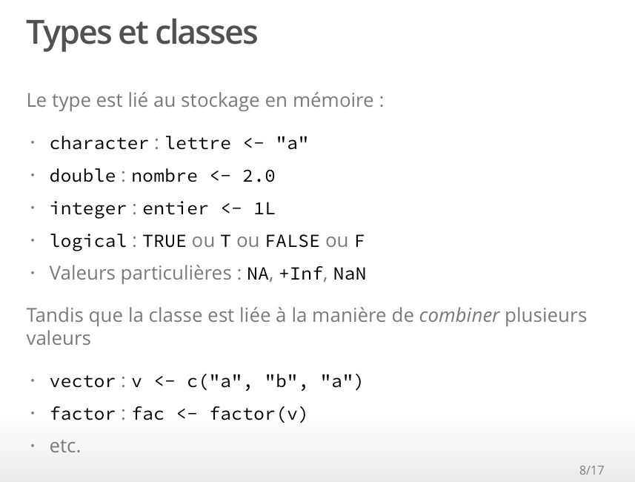
Type et classes

Slide 7
Vecteur

Slide 8
Facteur

Slide 9
Matrice

Slide 10
Dataframe

Slide 11
Listes

Slide 12
Bloc de code

Slide 13
Structure algorithmiques
Conditionnel
If
switch
Boucles
For
while

Slide 14
Fonctions

Slide 15
TP1

Slide 16
Se deplacer dans R
Getwd
Setwd()
Dir()
Ls()

Slide 17
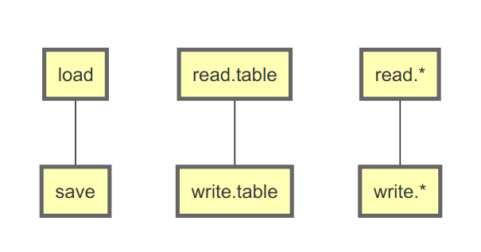
Lire et ecrire des données

Slide 18
Packages
CRAN, BioC
Exemples ?
Installation / loading
sessionInfos()

Slide 19
Faire ses propres scripts

